Slide 1
Муниципальное общеобразовательное учреждение «Гимназия» «Царицынский источник как потенциальный объект памятника природы Старорусского района»
Выполнила:
Александрова Анастасия
Учащаяся 9 «А» класса
МАОУ «Гимназия»
Руководитель:
Малова Наталья Петровна,
Учитель биологии МАОУ «Гимназия»

Slide 2

Цель проекта: Исследовать Царицынский источник как потенциальный объект памятника природы Старорусского района.
Задачи проекта:
1.Проанализировать литературу по данному вопросу.
2. Изучить экологические особенности источников.
3. Провести сравнительную характеристику минеральных источников: Муравьевский и Царицынский.
4. Провести анкетирование среди учащихся и педагогов гимназии «Популярность минеральных источников».

Slide 3
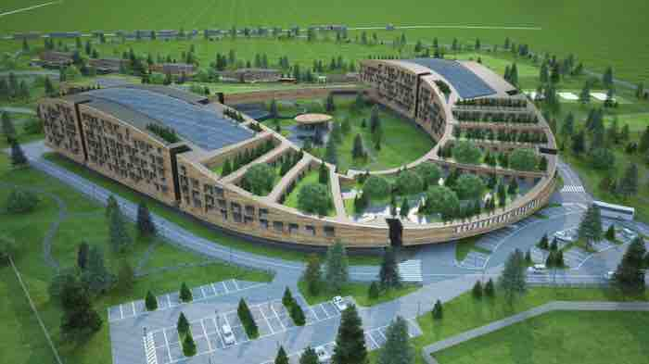
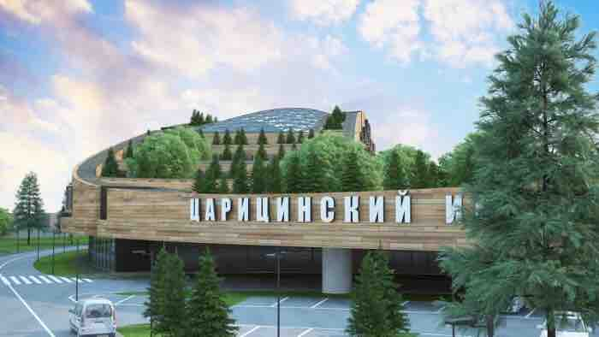
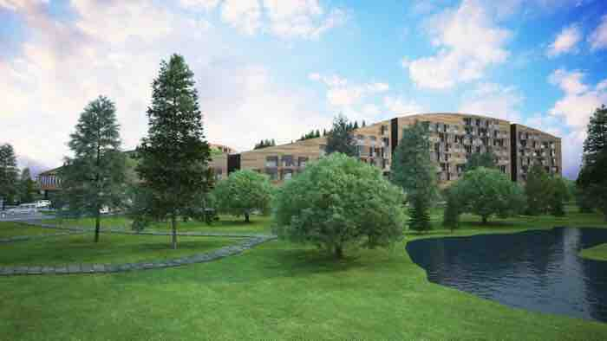
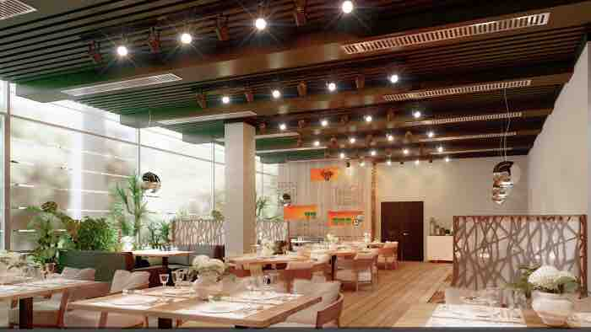
Проект «Царицынский источник»

Slide 4
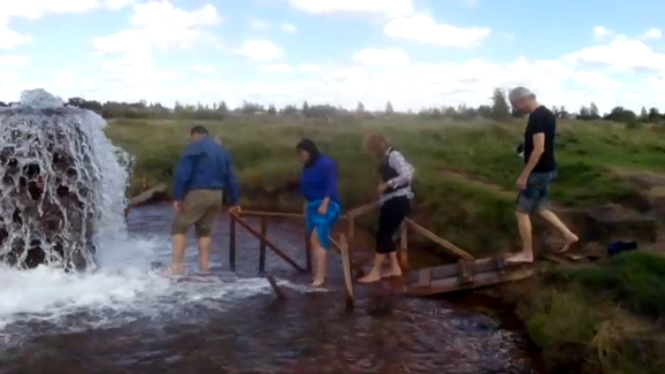
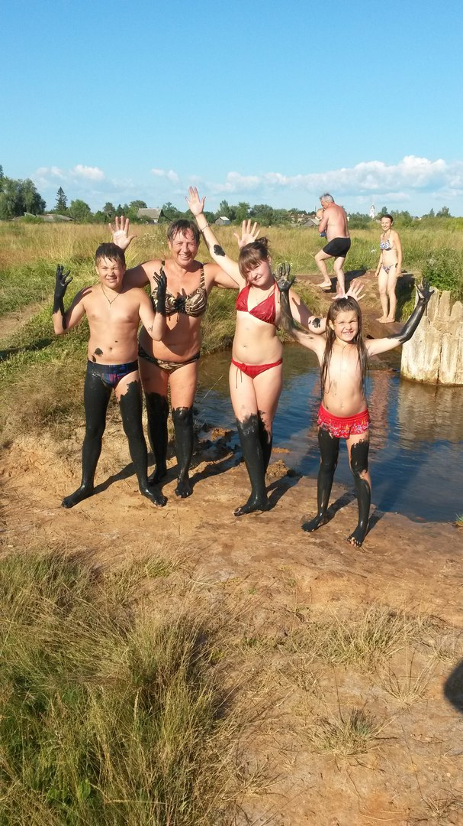
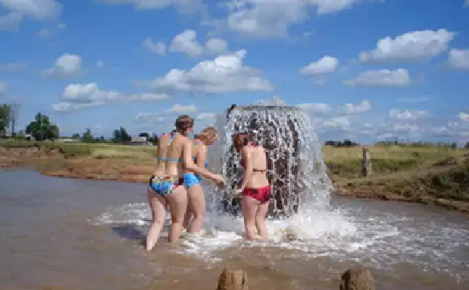
Царицынский источник

Slide 5
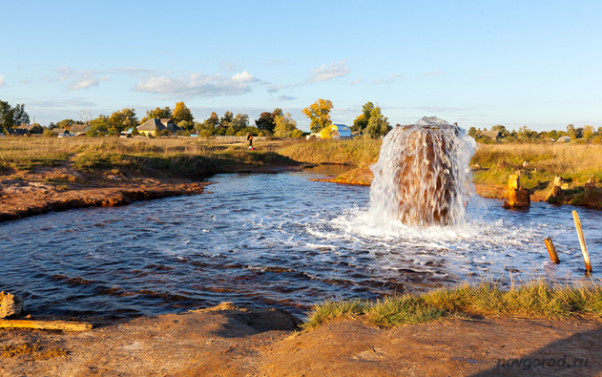
«Царицынский источник»

Slide 6
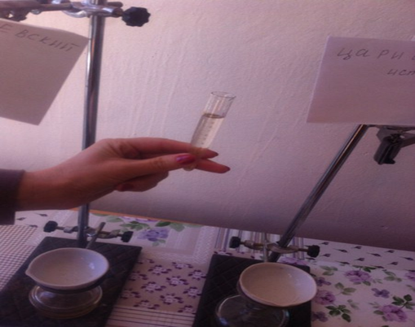
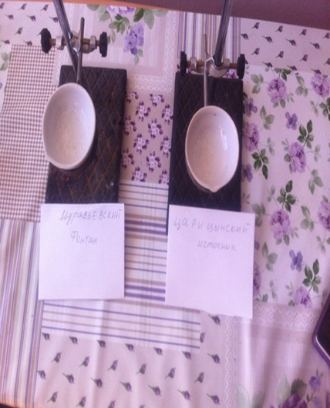
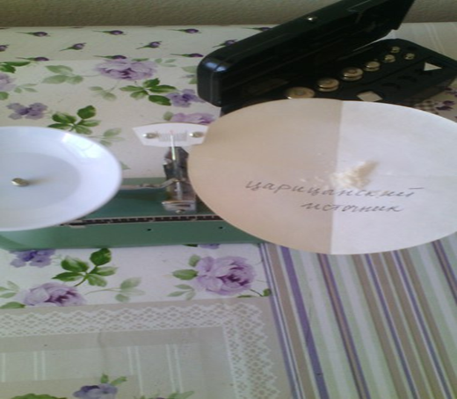
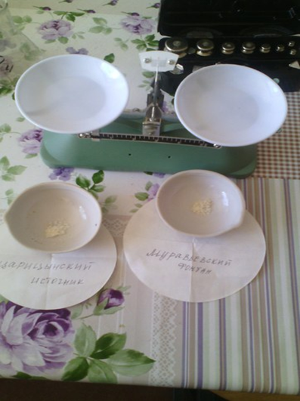
Определение солёности воды

Slide 7
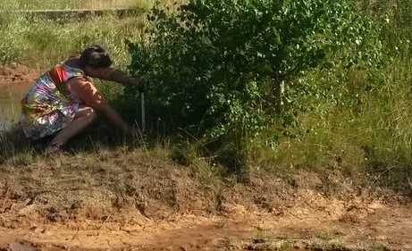
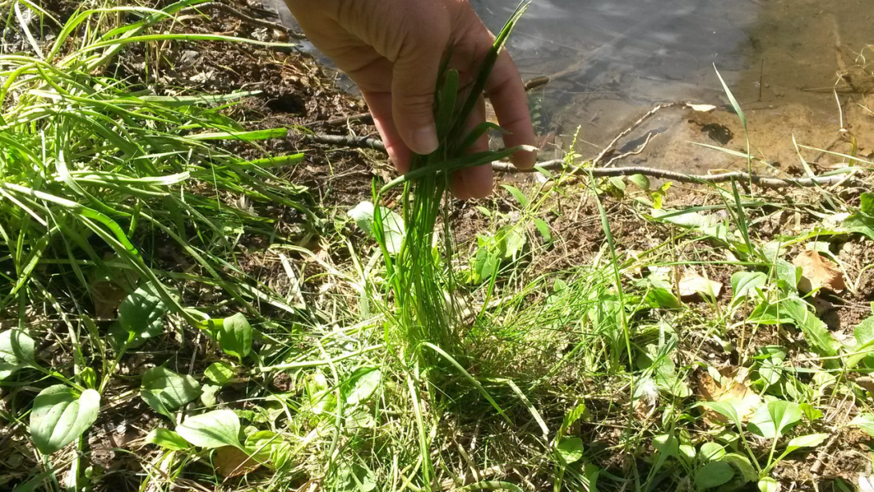
Фитоиндикация Приморский подорожник(Plantago maritima

Slide 8
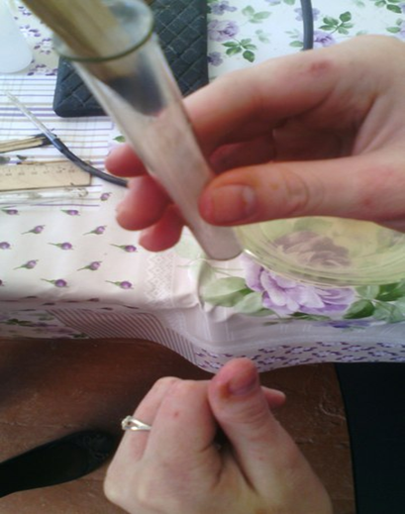
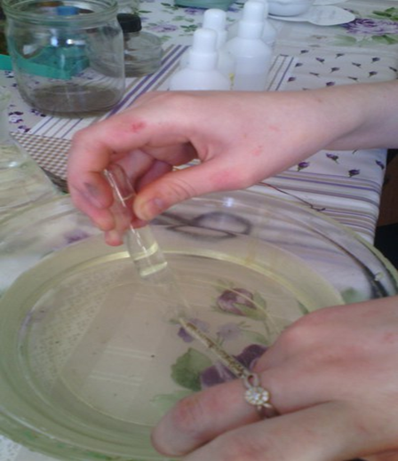
Активность каталазы в почве
Муравьёвский | Царицынский
27,3 | 7,6

Slide 9
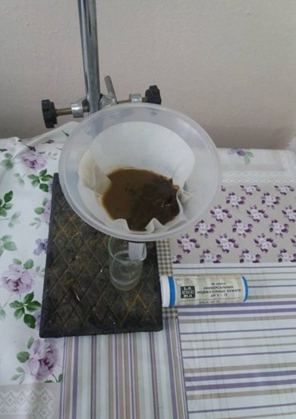
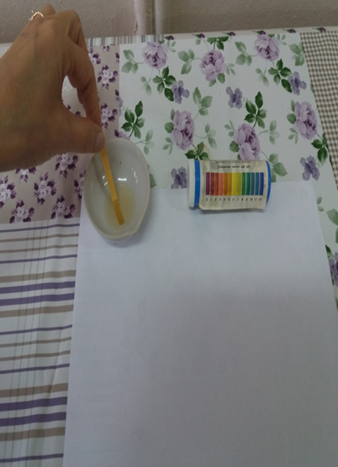
Определение кислотности почвы
Эталон(почва с огорода) | Царицынский источник
pH=6 | pH=9

Slide 10
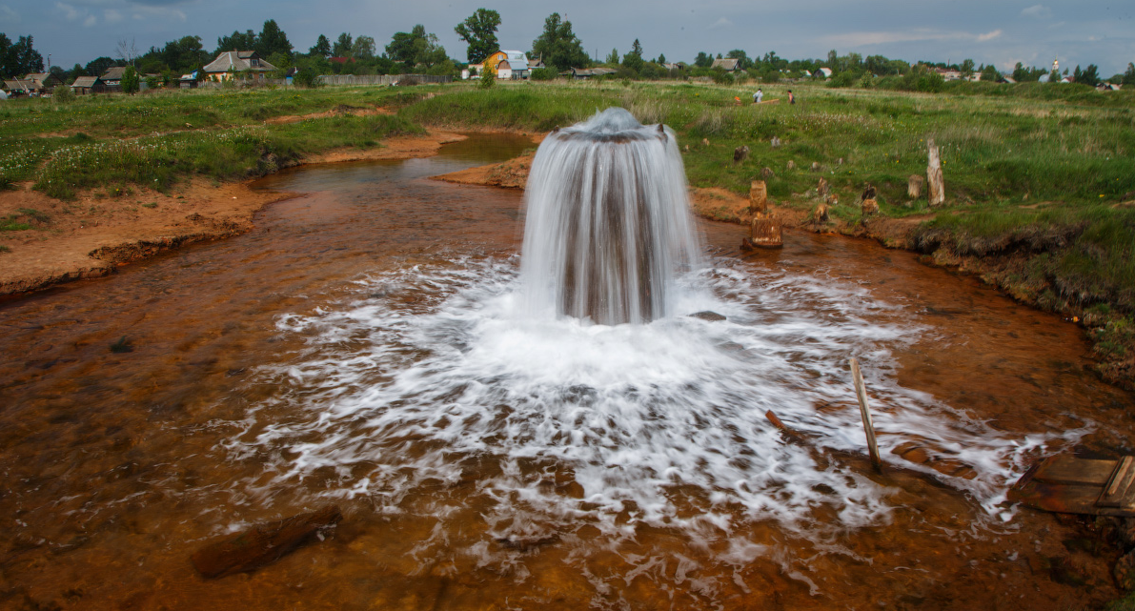

Выводы

